Slide 1
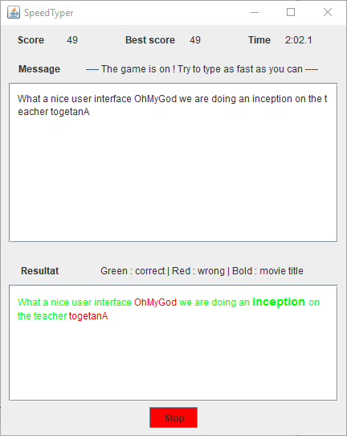
Gestion du score: score courant et meilleur score
Décompte du temps
Message
Zone d’entrée: l’utilisateur y tape son texte
Le texte tapé, une fois corrigé, s’affiche ici
Bouton pour lancer, interrompre et recommencer le jeu

